Slide 1
ÖRNEK ANNE-BABA VE HUZURLU AİLE

Slide 2
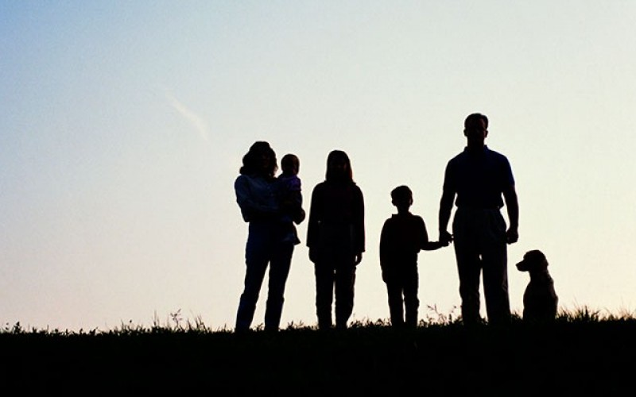
Anne-baba olarak,
Çocuklarımıza ne kadar iyi örnek oluyoruz?
Çocuklarımızı ne kadar iyi anlıyoruz ve dinliyoruz?
Birlikte ne kadar kaliteli zaman geçiriyoruz?
Çocuklarımıza yaşına uygun sorumluklar mı veriyoruz?
Çocuklarımıza potansiyeli ölçüsünde mi görevler veriyoruz?
Çocuklarımızın eğitimine ne kadar önem veriyoruz?

Slide 3
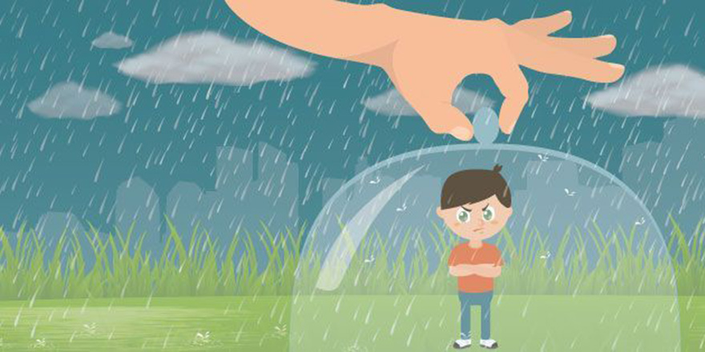
ANNE-BABA TUTUMLARI NELERDİR?
1)Aşırı Koruyucu Ebeveyn Tutumu:
Bu ebeveyn tutumunda, anne-baba çocuğunu sürekli olarak kontrol altında tutmaya çalışır.
Çocuklarının başına kötü bir şey gelir korkusuyla kendi başına hiçbir şey yapmasına izin vermezler.
Çocuğa sorumluluk vermezler, çocuklarının alabileceği türde sorumlulukları kendileri yapmaya çalışırlar.
Çocuğun tüm ihtiyaçları büyükleri tarafından karşılanmaya çalışılır.

Slide 4
AŞIRI KORUYUCU TUTUMUN ÇOCUĞUN KİŞİLİK GELİŞİMİNE ETKİSİ
Bu tarz bir tutumla yetiştirilen çocuklar ilerleyen dönemde genellikle girişim yeteneğinden yoksun, ürkek, çekingen bir yapıya sahip olurlar. Kendi başlarına karar vermekten çekinirler ve karşılarındaki kişiye sormadan bir şey yapamazlar.
Bu tarz ailelerde çocuk herhangi bir problemle karşılaştığında, aile çocuğun yerine problemi çözer. Bu nedenle çocukta problem çözme becerileri gelişmez.
Böyle bir tutum sergileyen ailelerde her karar, çocuk adına aile tarafından alınır. Bu nedenle çocukta karar verme ve önündeki seçenekleri değerlendirme yeteneği gelişmez.
Bu tutumla yetişen çocuklar ilerleyen dönemlerde bir gruba girmekte zorlanabilirler, sosyal becerileri zayıf olabilir.

Slide 5
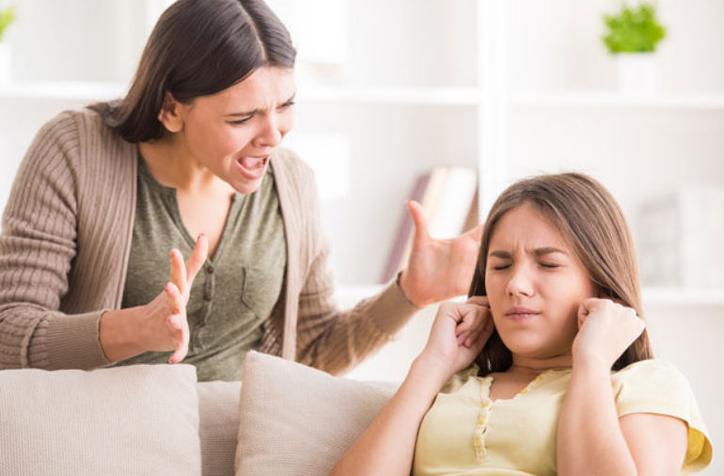
ANNE-BABA TUTUMLARI NELERDİR?
2)Aşırı Baskıcı-Otoriter Ebeveyn Tutumu:
Otoriter anne baba tutumunda çocuğa aşırı baskı ve disiplin uygulanır. Çocuğun ilgi ve ihtiyaçları, kişilik yapısı dikkate alınmadan koyulan kurallara koşulsuz şartsız uyması beklenir.
Bu tutumda çocuğun görüş ve düşünceleri önemsenmez, benliğini ortaya koyması desteklenmez.
Katı bir disiplin anlayışının uygulandığı bu tutumda ceza ön planda tutulur. Çocukla olan iletişim genellikle soğuk ve serttir. Çocuğa olan sevgi, yalnızca çocuk kendilerinin istediği gibi davrandığı zaman gösterilir.

Slide 6
AŞIRI OTORİTER TUTUMUN ÇOCUĞUN KİŞİLİK GELİŞİMİNE ETKİSİ
Bu tarz bir tutumla yetiştirilen çocuklar anne-babadan korktuğu için kendi duygu ve düşüncelerini dile getiremeyebilirler, anne-babaya mesafeli şekilde yaklaşırlar.
Böyle bir tutumla yetişen bazı çocuklar otoriteye karşı koyabilmek adına inatçı, sinirli, uyumsuz, başkalarına saldırgan davranışlar sergileyen bir yapıya sahip olabilir. Ya da pasif, ürkek, utangaç bir yapı geliştirebilirler.
Sürekli kusurları arandığı için streslidirler. İlerleyen dönemlerde hata yapan kişileri affetmek ve hoşgörülü bir tutum sergilemekte çok zorlanırlar.

Slide 7
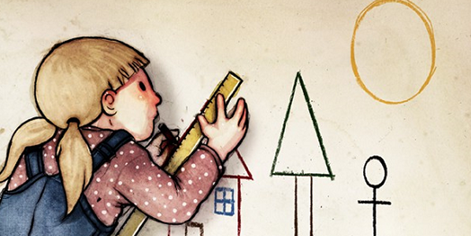
ANNE-BABA TUTUMLARI NELERDİR?
3) Mükemmelliyetçi Ebeveyn Tutumu:
Mükemmelliyetçi anne-babalar çocuklarının gösterdiği başarıyı hiçbir zaman yeterli bulmayan, çocuklarından potansiyelinin çok üstünde başarılar bekleyen anne-babalardır.
Bu tarz anne-babalar çocuklarını genelde başkalarının çocuklarıyla kıyaslarlar, çocuklarının yaptığı şeylerde kusur ararlar ve hep daha iyisini yapmasını isterler.
Kendi yaşamlarında da mükemmelliyetçi bir eğilim içinde olan bu ebeveynler, aynı kişilik yapısını çocuklarına da yansıtmaya çalışırlar.

Slide 8
MÜKEMMELLİYETÇİ EBEVEYN TUTUMUNUN ÇOCUĞUN KİŞİLİK GELİŞİMİNE ETKİSİ
Bu tarz bir ailede yetişen çocuklar beklentiler hep yüksek olduğu için bir süre sonra bu beklentileri karşılayamadığında “Ben başarısızım, beceriksizin biriyim.” diye düşünmeye başlarlar. Bu yüzden düşük benlik saygısına sahip olabilirler.
Her işte en iyisi olmak isterler ancak istedikleri seviyeyi yakalayamayınca hayal kırıklığına uğrayıp, çalışmayı tamamen bırakabilirler.
Ne yapsam başaramıyorum diyerek anne babalarının beklentilerine cevap vermekten vazgeçebilirler ve bu şekilde ebeveynlerini cezalandırmaya çalışırlar.

Slide 9
ANNE-BABA TUTUMLARI NELERDİR?
4) Kabul Edici, Güven Verici, Demokratik Ebeveyn Tutumu:
Sevgi, saygı, huzur ve güven ortamının olduğu bu ebeveyn tutumunda, çocuk tüm yönleriyle kabul edilir.
Aile içindeki kurallar ve sınırlar herkes için ve evdeki tüm bireyler ile birlikte belirlenir. Bu sınırlar içinde çocuk özgürdür. Çocuğa kuralların mantıklı açıklaması yapılır.
Aileyi ilgilendiren kararlar hep birlikte alınır. Her konuda çocuğun fikir ve düşünceleri dinlenir ve saygı duyulur.

Slide 10
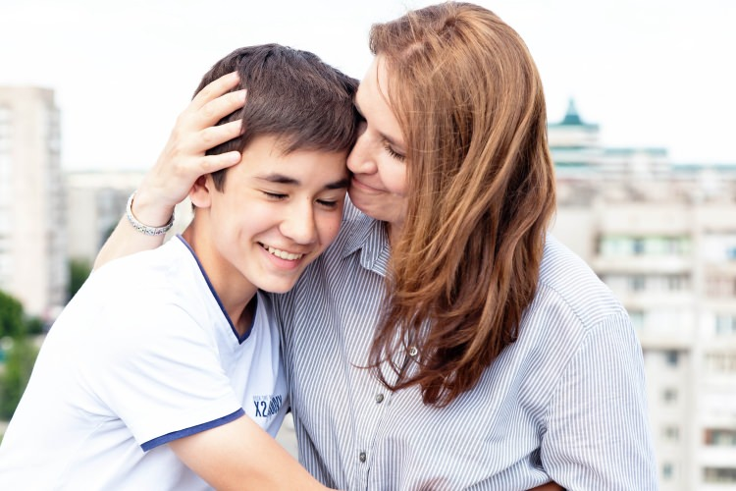
KABUL EDİCİ, GÜVEN VERİCİ, DEMOKRATİK EBEVEYN TUTUMU
Anne baba davranışları ile çocuklarına modeldir.
Çocuğa yol gösterir, alternatifler sunar ama alacağı kararlar noktasında seçim çocuğa bırakılır.
Ebeveynler çocuğa potansiyeli ölçüsünde sorumluluklar verir.
Ebeveynler çocuklarının ilgi alanlarının farkındadır ve yeteneklerini geliştirecek ortam sağlamaya çalışırlar.

Slide 11
KABUL EDİCİ, GÜVEN VERİCİ, DEMOKRATİK EBEVEYN TUTUMUNUN ÇOCUĞUN KİŞİLİK GELİŞİMİNE ETKİSİ
Böyle bir tutumla yetişen çocuklar, fikirlerini rahatlıkla söyleyebilen, sosyal becerileri yüksek, sorumluluk duygusu gelişmiş, kendine ve çevresine saygılı, işbirliğine hazır, kişilik ve davranışları açısından dengeli bir birey olarak yetişir.
Kendi haklarını savunur, karşılarındaki kişilerin haklarına saygı duyarlar.
Kendi kararlarını kendisi alabilen, özgüvenli bireyler olurlar.
Ev içerisinde alınan kararlarda kendi fikirleri sorulduğu ve önemsendiği için "Ben değerliyim." düşüncesine sahip olurlar.
Ebeveynlerin tutarlı ve kararlı tutumu çocuğun hem kendisine hem çevresindekilere güven duygusunu geliştirir.

Slide 12
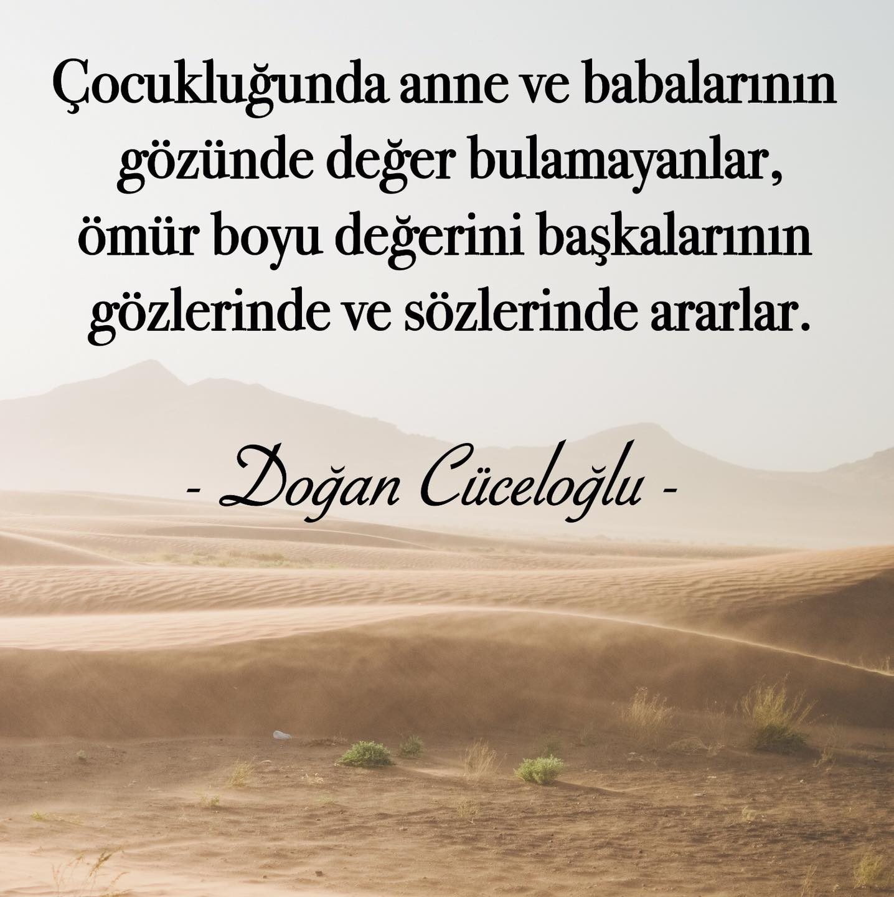
ETKİLİ VE OLUMLU BİR EBEVEYN TUTUMU İÇİN ÇOCUKLARIMIZA NASIL YAKLAŞMALIYIZ?
Çocuğunuza değer verdiğinizi göstermenin en önemli yolu ona sevildiğini hissettirmektir. Ergenlik döneminde her ne kadar bireyselleşmek, sizlerden biraz uzaklaşıp arkadaşlarıyla zaman geçirmek isteseler bile sevildiklerini, değer gördüklerini en çok hissetmek istedikleri zaman dilimlerinden bir bu dönemdir. Bu yüzden çocuğunuza onu koşulsuz olarak sevdiğinizi söylemeli, hayatınıza girdiği günden beri size yaşattığı olumlu deneyimleri, sizdeki güzel etkilerini hatırlatmalısınız.

Slide 13
ETKİLİ VE OLUMLU BİR EBEVEYN TUTUMU İÇİN ÇOCUKLARIMIZA NASIL YAKLAŞMALIYIZ?
Etkili ve olumlu bir ebeveyn tutumu için çocuklarınızla sağlıklı bir iletişim kurmalısınız. Sağlıklı bir iletişim için; çocuklarınızı her şeyden önce dikkatle dinlemeli, duygu ve düşüncelerini anladığınızı hem sözleriniz hem de beden dilinizle belli etmelisiniz.
Yargılamak, sürekli eleştirmek, suçlayıcı bir tavır sergilemek, söyledikleriyle alay etmek, emir vermek, sürekli öğüt vermek, verilen sözü yerine getirmemek çocuğunuzla aranızda iletişim engellerine sebep olur.
Etkili ve olumlu bir ebeveyn tutumu için çocuklarınızı kardeşleriyle veya başkalarıyla kıyaslamamalı, çocuğunuzu kendi potansiyeli, ilgi ve yetenekleri ölçüsünde değerlendirmelisiniz. Kıyaslama yapmak karşıdaki işinin özgüvenini oldukça zedeler, bireyin kendine dair bir takım olumsuz düşünceler geliştirmesine sebep olur.

Slide 14
ETKİLİ VE OLUMLU BİR EBEVEYN TUTUMU İÇİN ÇOCUKLARIMIZA NASIL YAKLAŞMALIYIZ?
Çocuğunuz istemediğiniz bir davranış sergilediğinde, eleştiriniz onun kişiliğine yönelik değil davranışına yönelik olmalıdır. O olumsuz davranıştan sizin ve diğer kişilerin nasıl etkilendiğini açık bir şekilde dile getirmelisiniz. Çocuğunuz kişiliğine yönelik yaptığınız eleştiriler benlik saygısının düşmesine sebep olabilir.
Çocuğunuzun çaba ve başarılarını fark edin ve takdir edin. Bu durum onun cesaretini arttırarak, benlik saygısının yükselmesine yardımcı olur. Daha iyi başarılara imza atmaya yönelik hevesini arttırır.
Düşüncelerine önem verdiğinizi ve ona güven duyduğunuzu belirtin. Sana güveniyorum, bu konuda sen ne düşünüyorsun? Bana bu konuda yardım edebilir misin? gibi sorularla bir birey olarak onun fikirlerinin sizler için bir anlam ifade ettiğini ve bu fikirlere değer verdiğinizi hissettirin.

Slide 15
ETKİLİ VE OLUMLU BİR EBEVEYN TUTUMU İÇİN ÇOCUKLARIMIZA NASIL YAKLAŞMALIYIZ?
Ebeveyn ve çocuk arasındaki ilişkiyi besleyen en önemli şeylerden biri de birlikte kaliteli zaman geçirmektir. Kaliteli zaman, süresinden çok içeriği ile önemlidir. Evde birlikte eğlenceli aktiviteler yapmak, yapılan işlere çocukları da dahil etmek, birlikte kitap okumak, akşam yemeklerini birlikte yerken sohbet etmek kaliteli zaman geçirmenin en iyi yollarındandır.
Kaliteli bir şekilde geçirilen zaman dilimi ebeveyn ve genç arasındaki ortak noktaların çoğalmasını ve genci tanımayı da kolaylaştıracaktır. Yapılan araştırmalarda anne-baba ile yakın ilişkiler kuran ve sağlıklı aile ortamında yetişen ergenlerin baş etme becerileri ve sosyal ilişkileri olumlu yönde etkilendiğini ortaya konmuştur.

Slide 16
ETKİLİ VE OLUMLU BİR EBEVEYN TUTUMU İÇİN ÇOCUKLARIMIZA NASIL YAKLAŞMALIYIZ?
Olumlu duygularınızı saklamayın, mutlaka çocuklarınızla paylaşın. (Seninle sohbet etmekten ve birlikte zaman geçirmekten oldukça keyif alıyorum, seninle beraberken mutluyum vb.)
Ebeveyn ve genç arasındaki ilişkiyi bozan en önemli hususlardan biri anne babanın çocuğa olan davranışlarında tutarsızlık olmasıdır. Anne ve babanın bir konu hakkında farklı tutumlarda olması bu ilişkiye zarar verebileceği gibi bir konu hakkında farklı zaman dilimlerinde aynı kararlılıkta olunmaması da çocuğunuzla sağlıklı bir ilişki kurmanızı engeller. Örneğin hatalı bir davranış sergilendiğinde ilk önce bu davranışı eleştirip, 1 ay sonra aynı davranışı tekrarlandığında aşırı hoşgörülü ve umursamaz bir şekilde yaklaşmak, gencin ne yapması gerektiğine dair şaşkınlık içerisinde bocalamasına sebep olur.

Slide 17
ETKİLİ VE OLUMLU BİR EBEVEYN TUTUMU İÇİN ÇOCUKLARIMIZA NASIL YAKLAŞMALIYIZ?
Ebeveynlerin çocuklarının yaptığı her işe müdahil olmaması, gençlerin başarma duygusunu tadabilmeleri ve kendilerine güven duyabilmeleri için oldukça önemlidir. Bu nedenle özellikle sorumluluk verilen işlerde her hatayı söyleyip düzeltmeden, kendi deneyimleriyle en doğru yolu bulmasını sağlamak gerekir. Kendi deneyimleriyle elde ettiği sonuçlar gençler için hem daha kalıcı hem de daha değerli olur.
Ebeveynlerin unutmaması gereken en önemli şeylerden biri, çocuklarının gözünde en önemli rol modellerden biri olmalarıdır. Bu yüzden girilen her ortamda çocuklarımızın örnek almasını istediğimiz şekilde tutum ve davranışlar sergilemek oldukça önemlidir. Çocuktan istenilen davranışın tam tersi şekilde davranmak aradaki güven duygusunu zedeleyip çocuğunuzun size olan inancını kırabilir.

Slide 19
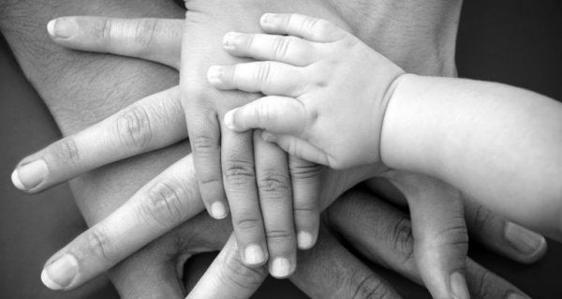
Sunumumuz sona ermiştir. Dinlediğiniz için teşekkürler..

